Slide 1
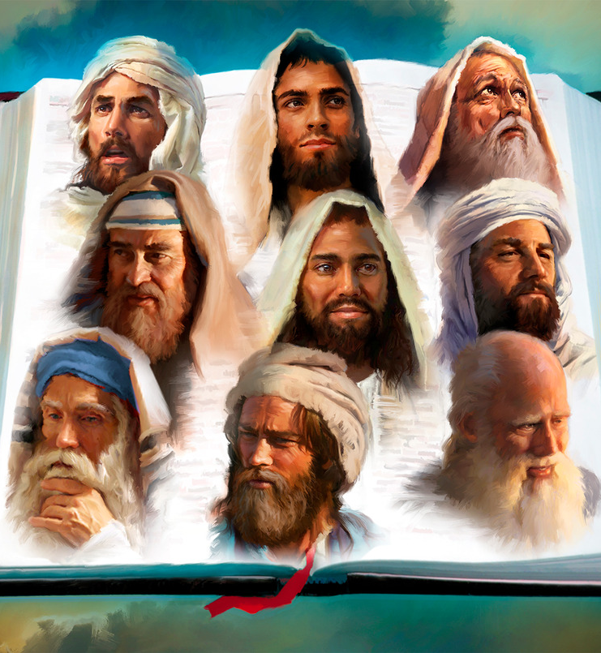
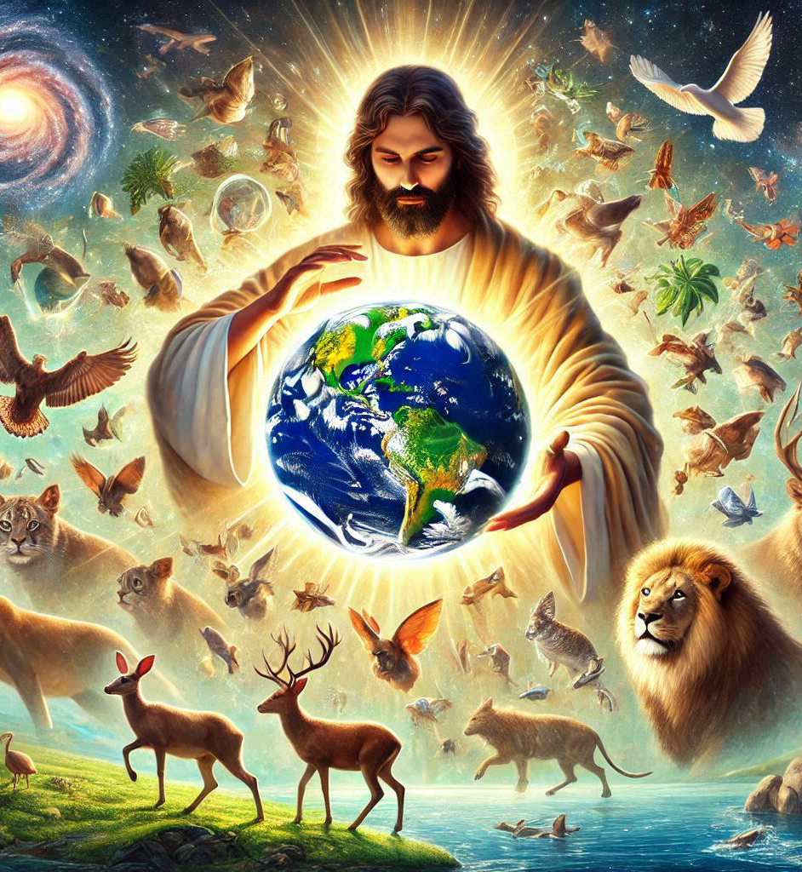
“Dios, despues ku El a papia hopi tempu pasá ku e tatanan pa medio di e profetanan, na hopi okashon i na varios manera, 2 den e último dianan aki a papia ku nos pa medio di Su Yu, Kende El a nombra komo eredero di tur kos, pa medio di Kende tambe El a traha mundu.” (Hebrews 1:1-2, BS)

Slide 2

«Despues mi a tende e bos di Señor ta puntra: "Ken lo Mi manda i ken lo bai pa Nos?" E ora ei mi a kontestá: "At'ami aki! Manda ami.”»
(Isaias 6:8, BS)

Slide 3

«Josafat a para i a bisa: "Skuchami, O Juda i habitantenan di Jerusalèm, pone boso konfiansa den SEÑOR boso Dios, i boso lo ta stablesí. Pone boso konfiansa den Su profetanan i prosperá.”»
(2 Kronikanan 20:20, BS)

Slide 4

“Awor tin variedat di donnan, ma e mesun Spiritu.
5 I tin variedat di ministerionan, i e mesun Señor.
6 I tin variedat di ministerionan, ma e mesun Dios ku ta obra tur kos den tur hende” (1 Korintionan 12:4-6, BS)

Slide 5

“E Revelashon di Jesu Cristo, ku Dios a dun'E pa mustra Su sirbidónan e kosnan ku mester sosodé pronto; i El a manda esaki i a komunik'é pa medio di Su angel na Su sirbidó Juan,
2 kende a duna testimonio di e palabra di Dios i e testimonio di Jesu Cristo, esta, tur loke el a mira” (Revelashon 1:1-2)

Slide 6


“For whatever things were written before were written for our learning, that we through the patience and comfort of the Scriptures might have hope” (Romans 15:4)

Slide 7







“Awor e kosnan aki a sosodé ku nan komo un ehèmpel, i nan a wòrdu skirbí komo un spièrtamentu pa nos, riba kendenan e finnan di e siglonan a bin” (1 Korintionan 10:11,BS)

Slide 8

“I kuminsando ku Moisés i ku tur e profetanan El a splika nan e kosnan tokante di Su mes den tur e Skrituranan.”
(Lukas 24:27, BS)

Slide 9
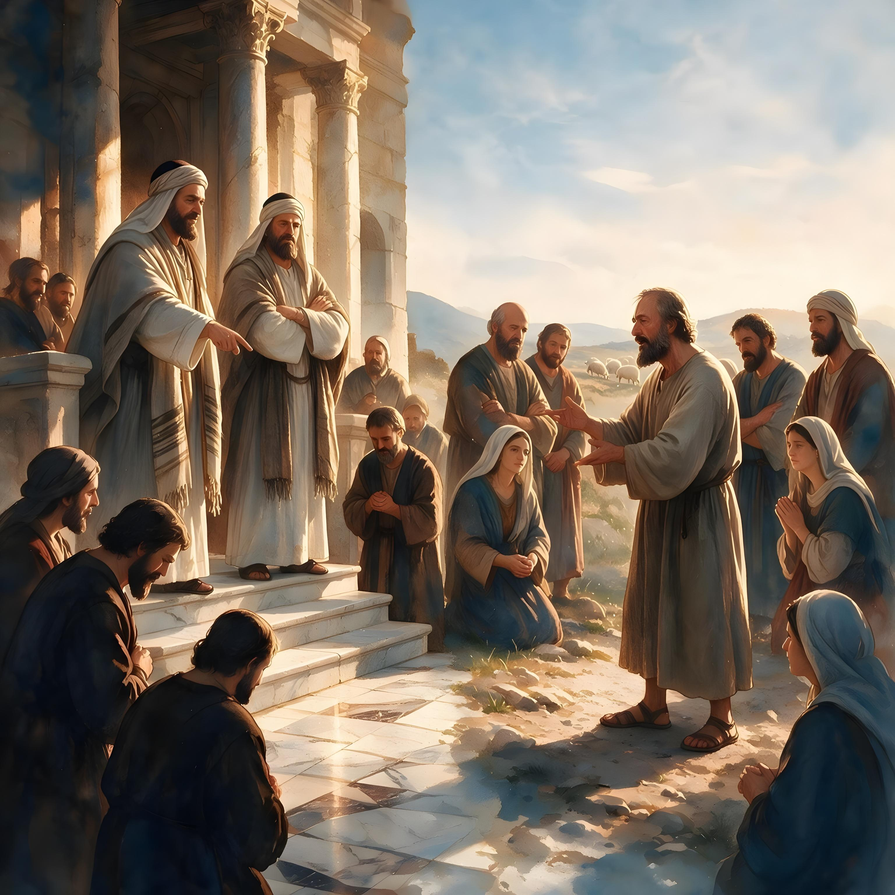

“Stimánan, no kere tur spiritu, ma pone e spiritunan na prueba pa mira si nan ta bin di Dios, pasobra hopi profeta falsu a sali bai den mundu”
(1 Juan 4:1, BS)

Slide 10

“Pasobra e palabra di Dios ta bibu i aktivo i mas skèrpi ku kualkier spada di dos filo, i ta penetrá te na e divishon di alma i spiritu, i di skarnir i tuti, i ta kapas pa huzga e pensamentunan i intenshonnan di kurason” (Hebreonan 4:12, BS)

Slide 11

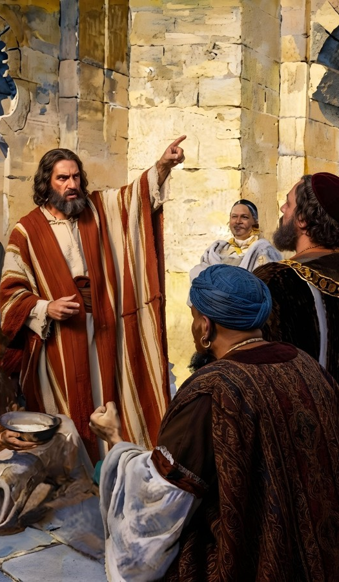
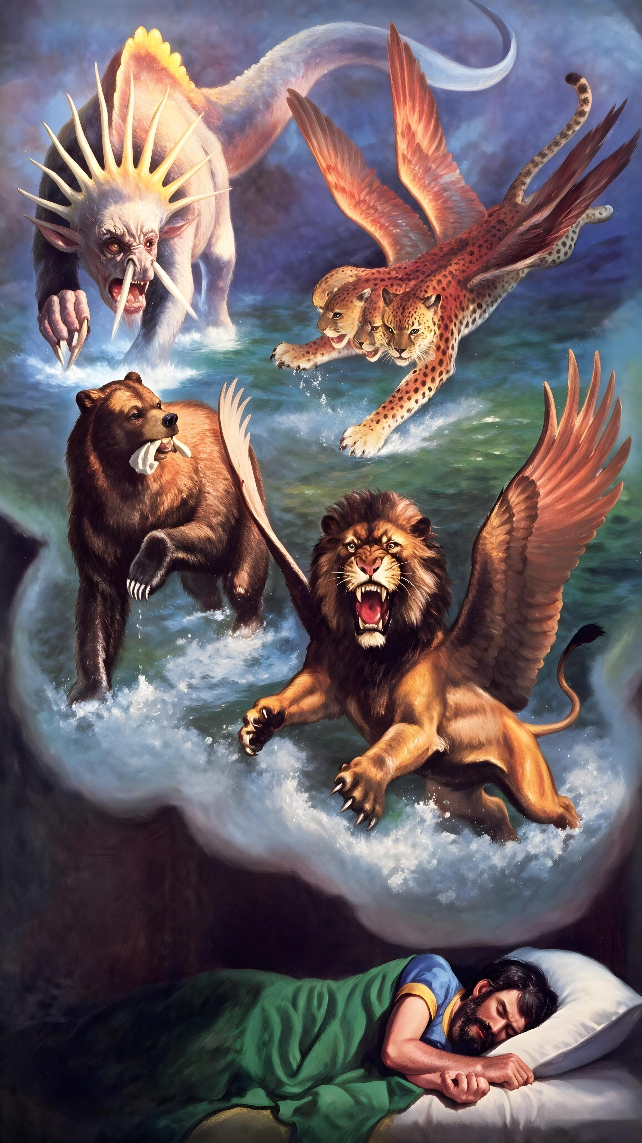
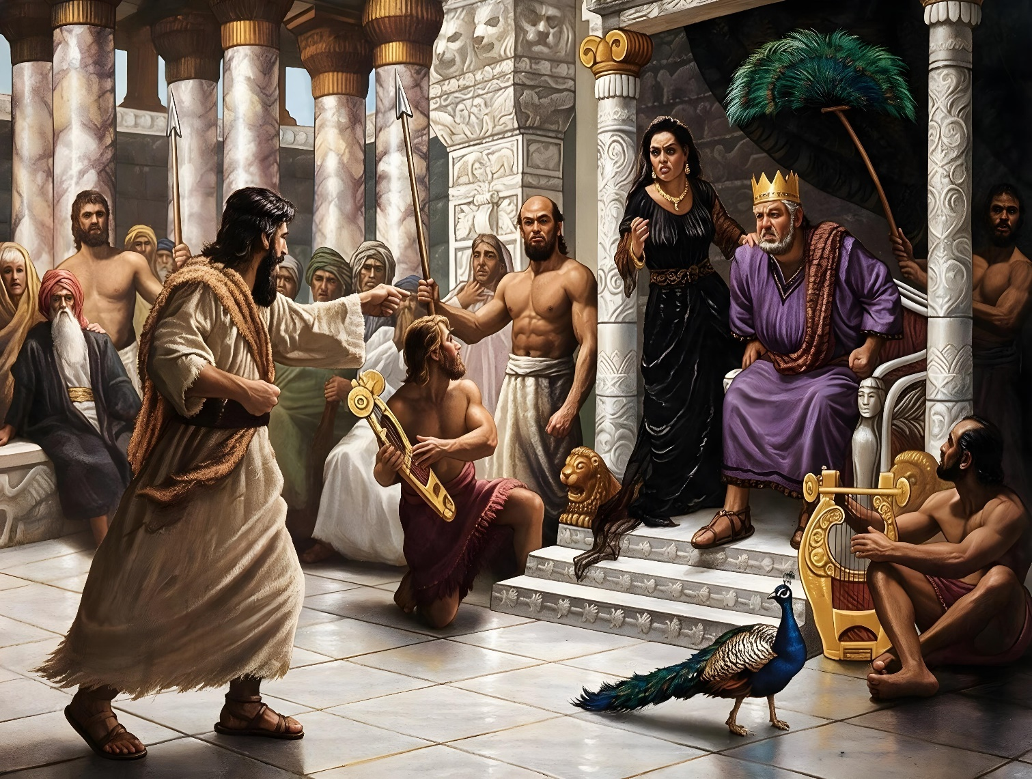
“Siguramente, SEÑOR Dios no ta hasi nada, sin ku E revelá Su konseho sekreto na Su sirbidónan, e profetanan”
(Amos 3:7, BS)

Slide 12
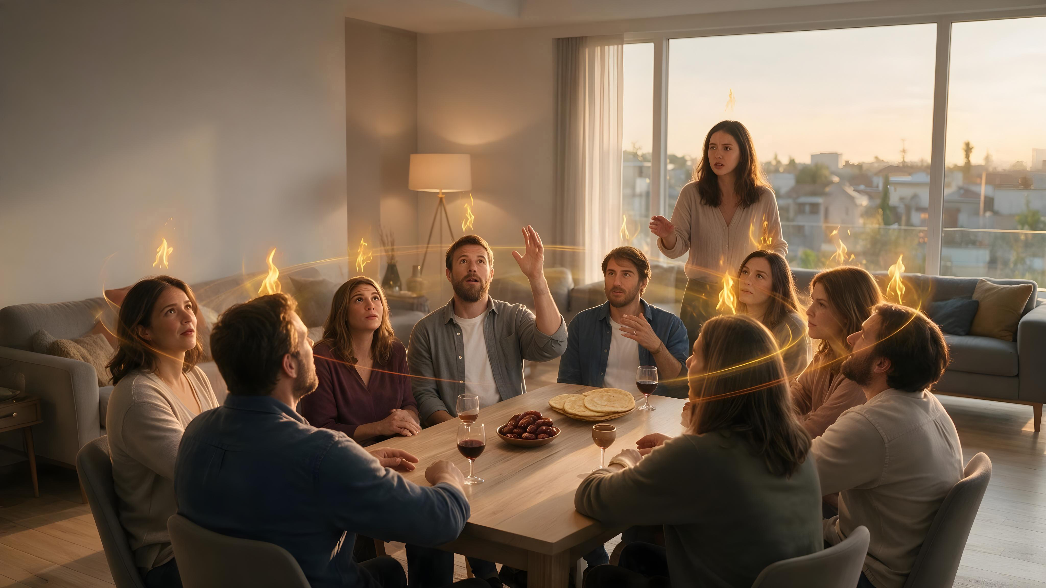
“I lo sosodé despues di esaki ku lo Mi basha Mi Spiritu riba henter humanidat; i boso yu hòmbernan i yu muhénan lo profetisá, boso ansianonan lo soña soñonan, boso hobennan lo mira vishonnan.
29 I tambe riba e sirbidónan hòmber i muhé lo Mi basha Mi Spiritu den e dianan ei.” (Joel 2:28-29 BS)

Slide 13
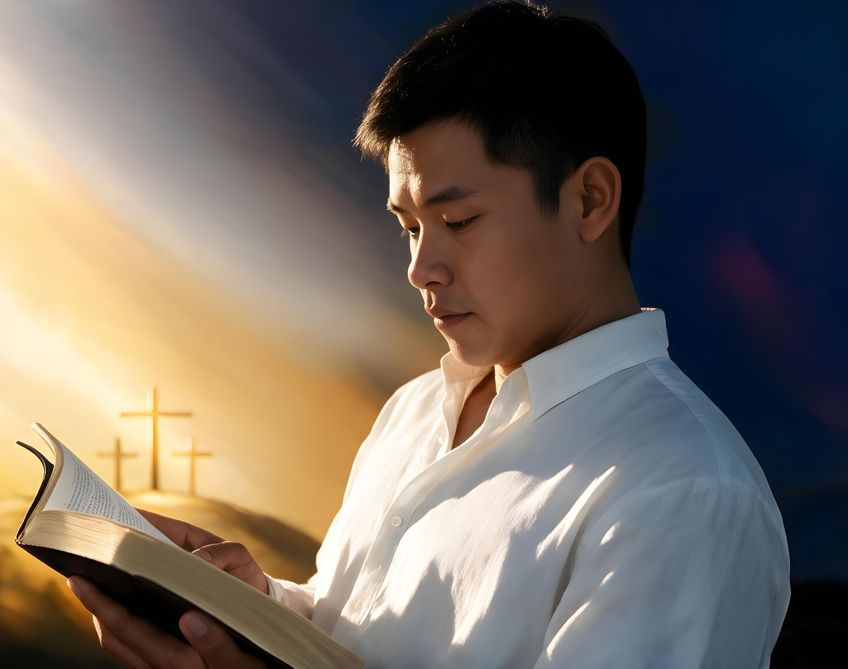
“Tur Skritura ta inspirá pa Dios i ta útil pa siñansa, pa reprendementu, pa korekshon, pa eduká den hustisia,
pa e hende di Dios por ta perfekto, ekipá pa tur bon obra”
(2 Timoteo 3:16-17, BS)

